Slide 1


MAESTRÍA EN PLANIFICACIÓN Y DIRECCIÓN ESTRATÉGICA
MODELO ESTRATÉGICO PARA EL LEVANTAMIENTO DE PROCESOS EN TOPSEG S.A. COMPAÑÍA DE SEGUROS
VANESSA MARICELA FIGUEROA PARRA

Slide 2

OBJETIVOS
Y JUSTIFICACIÓN

Slide 3

OBJETIVOS

Slide 4
    Objetivo general:
    Desarrollar un modelo estratégico de procesos para TOPSEG Compañía de Seguros S.A.
    Objetivos específicos:
Desarrollar el marco teórico del estudio metodológico para el levantamiento de procesos.
Establecer el marco metodológico para el desarrollo de la investigación basada en procesos.
Desarrollar el modelo estratégico de levantamiento por procesos.
Establecer discusiones y líneas de investigación.

Slide 5

JUSTIFICACIÓN
DE LA
INVESTIGACIÓN

Slide 6
Esta propuesta se presenta con el fin de generar una estructura por procesos que defina el nivel de calidad del servicio que desea prestar la Compañía de Seguros TOPSEG S.A., conocer el consumo de recursos, identificar los destinatarios del proceso, definir una estructura de indicadores que permite verificar la eficacia y la eficiencia conseguidas y con ello detectar oportunidades de mejora.

Slide 7

EL SEGURO

Slide 8
CARACTERÍSTICAS DE LOS RIESGOS
Incierto
Implica que existe incertidumbre y desconocimiento de su existencia. No se sabe si va suceder o no.
Posible
Implica que existe la posibilidad de su existencia
Concreto
La Compañía de Seguros debe valorar cualitativamente y cuantitativamente un riesgo para decidir o no la conveniencia de su aceptación.
Fortuito
Lícito
El contrato de seguros carece de validez automáticamente cuando el riesgo asegurado fuese en contra de la moral o perjuicios a terceros según lo estipulado en la Legislación vigente.
Debe provenir de un evento ajeno a la voluntad humana de producirlo, el riesgo debe ser inesperado.

Slide 9
CARACTERÍSTICAS PARA ACEPTAR UN RIESGO
Conocimiento sobre el riesgo | La aseguradora debe conocer el riesgo, y para ello debe solicitar la información necesaria, ningún riesgo posee las mismas características que otro.
Evaluación del riesgo | Consiste en la evaluación de las características del riesgo, y existen de dos clases: Riesgo moral: implica el conocimiento del récord de pérdidas anteriores y reputación moral del asegurado; y Riesgo físico: En el caso de Incendio, el asegurado debe conocer la zona en la que se localiza el riesgo, y las garantías con las que cuenta en sus alrededores.
Suma asegurada | El asegurador debe verificar que este la suma asegurada sea acorde con el riesgo.
Riesgos garantizados | El tipo de cobertura que el asegurador presente al asegurado, debe ser de acuerdo al riesgo que se plantea asegurar.
Tasas y tarifas | La tarifa debe aglutinar el costo del riesgo y los costos de operación, tales como: gastos de adquisición, administración, redistribución de riesgos y utilidad razonable, siempre bajo el régimen de libre competencia.
Prima | El asegurado debe establecer de acuerdo al análisis del riesgo el costo del seguro.
Deducibles | El deducible es inversamente proporcional a la tasa. Es decir a menor tasa, mayor deducible. El deducible sirve para evitar autos siniestros, controlar la siniestralidad, y para que el asegurado cuide su riesgo.

Slide 10
RIESGOS
CAUSA:
INCENDIO
EFECTO:
EDIFICIO QUEMADO
CONSECUENCIA:
LUCRO CESANTE POR INCENDIO
Notes:
A MENUDO ESTAMOS EXPUESTOS A SITUACIONES DE RIESGO
LA FORMA MÁS EFICAZ DE PREVEER ESTOS RIESGOS ES A TRAVÉS DE LA CONTRATACIÓN DE UNA PÓLIZA
UNA PÓLIZA CUBRE LAS CAUSAS, QUE NO SON MÁS QUE ACCIONES QUE INICIAN UNA CADENA DE ACONTECIMIENTOS. DE IGUAL MANERA CUBRE LAS CONSECUENCIAS O ACONTECIMIENTOS.

Slide 11
PRINCIPIOS DEL SEGURO
Buena Fé
El asegurado está en obligación de ser veraz en la declaración.
Interés Asegurable
Las Aseguradora no cubre un objeto o bien determinado, sino el interés que una persona tiene en ese objeto asegurado.
Indemnización
Su objetivo es conseguir una reposición económica en el patrimonio del asegurado que ha sido afectado.
Subrogación
Permite a la aseguradora iniciar cualquier acción en nombre del asegurado.

Slide 12
COMPONENTES DEL SEGURO
Interés Asegurable
Riesgo Asegurable
Prima o precio del seguro
Obligación Condicional del asegurador
Notes:
INTERES ASEGURABLE: VALOR ASEGURADO Y VALOR ASEGURABLE

Slide 13
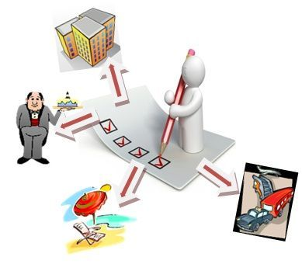
VALOR ASEGURADO Y ASEGURABLE
Valor asegurado
Es el valor que consta y que fue pactado en la póliza. Constituye la máxima responsabilidad de la aseguradora en caso de siniestro.
Valor asegurable
Conforma el valor de los bienes muebles e inmuebles sobre los cuales tiene interés el asegurado.

Slide 14
TIPOS DE PRIMAS DE SEGUROS
Prima neta
Prima emitida por la Aseguradora sin incluir impuestos.
Prima Bruta
Prima emitida por la Aseguradora incluyendo los impuestos.
Prima devuelta
Valor que por concepto de cancelación de la póliza se devuelve al asegurado.
Corresponde al resultado de los cálculos matemáticos del riesgo.
Prima pura
Prima técnica
Valor que se usa para cumplir con futuros siniestros.
Corresponde al período de la póliza que ha transcurrido.
Prima devengada

Slide 15
RAMOS DE SEGUROS
Marítimo
Transporte
Vida y Accidentes Personales
Fidelidad
Automóviles
Incendio
Robo y Asalto
Seguros de Ramos Técnicos o de Ingeniería
Lucro Cesante
Responsabilidad Civil

Slide 16

COMPAÑÍAS DE SEGUROS

Slide 17
EMPRESAS DE SEGUROS
 | EMPRESA
1 | ACE SEGUROS S.A.
2 | AIG-METROPOLITANA CIA. DE SEGUROS Y REASEGUROS S.A.
3 | ALIANZA CIA. DE SEGUROS Y REASEGUROS S.A.
4 | ASEGURADORA DEL SUR C.A.
5 | BALBOA COMPAÑÍA DE SEGUROS Y REASEGUROS S.A.
6 | BMI DEL ECUADOR COMPAÑÍA DE SEGUROS DE VIDA S.A.
7 | BUPA ECUADOR S.A. COMPAÑÍA DE SEGUROS Y REASEGUROS
8 | COMPAÑÍA DE SEGUROS DE VIDA COLVIDA S.A.
9 | COMPAÑÍA DE SEGUROS CONDOR S.A.
10 | COMPAÑÍA DE SEGUROS ECUATORIANO SUIZA S.A.

Slide 18
11 | COMPAÑÍA FRANCESA DE SEGUROS PARA COM. EXT. COFACE S.A. SUCURSAL ECUADOR
12 | CONFIANZA COMPAÑÍA DE SEGUROS Y REASEGUROS S.A.
13 | CONSTITUCION C.A. COMPAÑÍA DE SEGUROS
14 | EQUIVIDA COMPAÑÍA DE SEGUROS Y REASEGUROS S.A.
15 | GENERALI ECUADOR COMPAÑÍA DE SEGUROS S.A.
16 | HISPANA DE SEGUROS S.A.
17 | INTEROCEANICA C.A. DE SEGUROS Y REASEGUROS
18 | LATINA SEGUROS Y REASEGUROS C.A.
19 | LATINA VIDA COMPAÑÍA DE SEGUROS C.A.
20 | LA UNION COMPAÑÍA NACIONAL DE SEGUROS S.A.

Slide 19
21 | LIBERTY SEGUROS S.A.
22 | LONG LIFE SEGUROS LLS EMPRESA DE SEGUROS S.A.
23 | MAPFRE ATLAS COMPAÑÍA DE SEGUROS S.A.
24 | PAN AMERICAN LIFE INSURANCE COMPANY
25 | QBE SEGUROS COLONIAL S.A.
26 | ROCAFUERTE SEGUROS S.A.
27 | SEGUROS COLON S.A.
28 | SEGUROS DEL PICHINCHA S.A. CIA .DE SEGUROS Y REASEG.
29 | SEGUROS EQUINOCCIAL S.A.
30 | SEGUROS ORIENTE S.A.
31 | SEGUROS SUCRE S.A.
32 | SEGUROS UNIDOS S.A.
33 | SWEADEN COMPAÑÍA DE SEGUROS Y REASEGUROS S.A.
34 | COMPAÑÍA REASEGURADORA DEL ECUADOR S.A.
35 | TOPSEG COMPAÑÍA DE SEGUROS Y REASEGUROS S.A.
36 | UNIVERSAL COMPAÑÍA DE REASEGUROS S.A.
37 | VAZ SEGUROS S.A. COMPAÑÍA DE SEGUROS Y REASEGUROS

Slide 20
TIPOS DE SEGUROS
Estas Compañías aseguran riesgos causados por afectaciones patrimoniales, afecciones personales o de salud, así como los riesgos de garantías o fianzas.
Seguros de Vida
Son aquellas que cubren los riesgos de las personas o que garanticen a estas dentro o al término de un plazo, un capital o una renta periódica para el asegurado y sus beneficiarios.
Seguros Generales

Slide 21
PROCESOS QUE DESARROLLAN LAS ENTIDADES DE SEGUROS
Proceso técnico-actuarial
(que comprende el desarrollo de productos, cálculo de tarifas, análisis estadístico y control de provisiones técnicas)
Suscripción de riesgos
(inspección y selección de riesgos, fijación de tarifas, emisión de contratos, coaseguro y reaseguro).
Gestión de siniestros
(daños personales y materiales, peritación y evaluación de siniestros, control de siniestros y fraudes, servicios de reparación y/o salvamento de daños patrimoniales, servicios médicos de atención en siniestros, servicios jurídicos, técnicos de prevención de riesgos y servicios de atención telefónica/internet, de asistencia profesional y de asistencia en viaje).
Distribución y comercialización
(análisis de los mercados, redes de agentes propios, corredores, oficinas directas de contratación y servicios al cliente, servicios de venta telefónica/internet, marketing, formación y entrenamiento en redes comerciales).
Gestión de inversiones financieras e inmobiliarias
(análisis de las características técnicas).
Desarrollo de recursos humanos
(servicios de gestión de personal: administración y nóminas, servicios para el desarrollo del personal: selección, evaluación, formación... y área jurídico-laboral). -
Gestión de sistemas operativos
(diseño de procedimientos y otras formas organizativas, configuración de nuevas soluciones informáticas, mantenimiento de los sistemas de información, diseño y mantenimiento de los sistemas de comunicación).
Administración y control financiero
(contabilidad, tesorería).
Instrumentos de la dirección
(planificación empresarial, auditoría interna y externa).

Slide 22


TIPOS DE INVESTIGACIÓN
Exploratoria
Decriptiva
Explicativa
POBLACIÓN

Slide 23


Slide 24

VISIÓN
“Ser líderes en los seguros de fianzas, con ética y profesionalismo en los servicios y productos que ofrecemos, fundamentados en nuestros valores empresariales y cultura organizacional, dentro de normas y leyes vigentes, permitiéndonos alcanzar los resultados establecidos, salvaguardando nuestro prestigio e interés institucional”.
MISIÓN
“Somos una empresa leal, transparente, enfocados a brindar servicios de alta calidad, basados en el respeto, empatía y disciplina, con gran sentido de pertenencia y liderazgo, creando e innovando una mejor cultura en los seguros de fianzas en beneficio de nuestros clientes”.

Slide 25
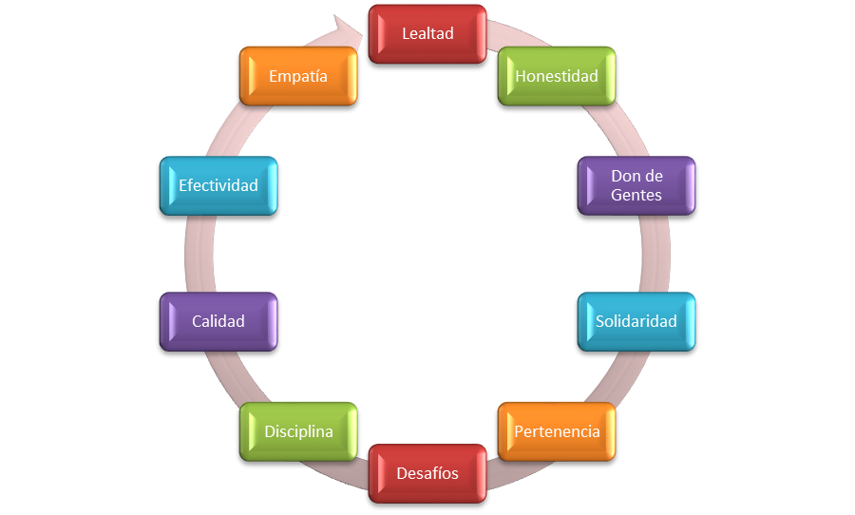
VALORES

Slide 26

  LÍNEA DE GESTIÓN POR PROCESOS

Slide 27
OGR DAR GEST
1.
Planificación Estrategica
2.
Gestión por Procesos
3.
Funcionamiento Organizacional
4. Realizacion del Producto / servicio
5.
Gestión Talento Humano

Slide 28
OGR DAR GEST
El Grafico representa una evaluación general de la Aseguradora actualmente, se evidencia que los ejes tienden a un comportamiento variado, lo que manifiesta que mientras más se acerquen al centro las variables la gestión de la Aseguradora no es la adecuada.

Slide 29
En el Gráfico se visualiza como debería ser la gestión optima que debería poseer la aseguradora, las variables en este grafico están direccionadas hacia los vértices y la gráfica es un polígono perfecto.

Slide 30

ANÁLISIS

Slide 31
Radar de Gestión-Planificación Estratégica
Las respuestas a nivel de Planificación Estratégica denotan un cumplimiento general del 69%.
Los resultados más interesantes dentro de este nivel denotan que la Misión y Visión de la Aseguradora alcanzan un 100%, el Monitoreo del Incumplimiento de la Gestión Estratégica, el Plan de ingresos y los Valores están dentro del 60% respectivamente.

Slide 32
Radar de Gestión-Gestión Por Procesos
El cumplimiento general de la Gestión por Procesos de la Aseguradora es del 53%.
Los resultados más interesantes dentro de este nivel denotan que la Cadena de Valor y clientes están en un 0% respectivamente no se han desarrollado adecuadamente en la Aseguradora, a nivel de Sistemas de Procesos, Servicios primarios alcanzan el 60% y a nivel de Procesos gobernantes Insumos de los Procesos, Salidas y Entradas, y Objetivos Organizacionales alcanzan el 100% de cumplimiento respectivamente.

Slide 33
Radar de Gestión-Funcionamiento Organizacional
Las respuestas del Funcionamiento Organizacional denotan un cumplimiento global del 71%.
Las respuestas de los ejes del Funcionamiento Organizacional se establecen de la siguiente manera: La Documentación del cargo actual, Documentación sobre las dudas, la organización por niveles y la delegación de autoridad tiene un 0% es decir no hay un cumplimiento en estos aspectos, en cuanto a el Organigrama tiene un 20% y la Misión, Sucesión de Autoridad, tienen un cumplimiento de 100%.

Slide 34
Radar de Gestión-Realización del Servicio
Las respuestas de los ejes del Producto/Servicio se establecen de la siguiente manera:
El cumplimiento general de la Realización del Producto/Servicio es del 47%.
En un 0% respectivamente se Identifica los Productos que requiere el socio y las Características de los mismos, el Proceso de servicio y quejas y reclamos, y en un 100% se evidencia la existencia de Indicadores de Gestión, los Niveles de Satisfacción, Interacción con el cliente, la Identificación de Productos y Servicios no Conformes respectivamente.

Slide 35
Radar de Gestión-Gestión de Talento Humano
Las respuestas a nivel de Gestión de Talento Humano denotan un cumplimiento general del 68%.
Los resultados evidenciados dentro de este nivel denotan que las Estrategias para atraer a los Mejores Empleados, Capacitación, Sistemas de incentivos y compromiso no han tenido un cumplimiento satisfactorio ya que están en el 0% y los Métodos para Reconocer el Trabajo, Evaluación del Rendimiento, y razones para trabajar se encuentran en un cumplimiento alto con un 100% respectivamente.

Slide 36

PROPUESTA

Slide 37
  ETAPAS PROPUESTAS PARA EL LEVANTAMIENTO DE PROCESOS
Formación del Equipo y Planificación del Trabajo
Identificación de los usuarios y sus necesidades
Identificación de los procesos
Descripción y análisis de los procesos

Slide 38
Cargo | Actividad que desempeña
Coordinador general: | Quién estará a cargo del diseño del proceso.
Representante de la dirección ejecutiva | Desempeñará el papel de enlace para la coordinación entre los niveles directivos durante el levantamiento.
Directores o Jefes departamentales: | Encargados de validar las actividades, procedimientos y procesos.
Apoyo externo: | Será el encargado de apoyar con el levantamiento desde una visión externa.
Notes:
1) FORMACION DEL EQUIPO Y PLANIFICACIÓN DEL TRABAJO

Slide 39
IDENTIFICACIÓN DEL USUARIO Y SUS NECESIDADES
¿Qué hacemos?
¿Para quién lo hacemos?
¿Cómo lo hacemos?
Notes:
2) IDENTIFICACIÓN DE LOS PROCESOS Y SUS NECESIDADES

Slide 40
ELEMENTOS DE UN PROCESO
PROCESO
Entrada
Pueden ser elementos humanos técnicos o físicos sin los cuales el proceso no podría llevarse a cabo .
Salida
Son la entrada del proceso siguiente, y de igual manera pueden ser elementos humanos técnicos o físicos.
Control
Lo conforman las personas encargadas de asumir la responsabilidad ejecución y control del proceso en. La supervisión le permite evaluar los indicadores que demuestran resultados y permiten establecer objetivos de mejora.
Mecanismos y recursos
Lo conforman las herramientas y medios para llevar a cabo el proceso.
Notes:
2) IDENTIFICACIÓN DE LOS PROCESOS Y SUS NECESIDADES

Slide 41
ETAPAS PARA LA ELABORACIÓN DE UN PROCESO
Identificar el proceso
Con el apoyo de los dueños de cada proceso, se define el área que se requiere mejorar
Analizar la secuencia y su mapeo
Elaboración de un diagrama de flujo donde gráficamente se podrá visualizar cada proceso nuevo o existente.
Presentar y aplicar las recomendaciones
Revisión de los formatos por parte de los directivos para su análisis y aprobación.
Seguimiento a las recomendaciones
Cuando un proceso fue aprobado se deben valorar periódicamente su impacto.
Notes:
2) IDENTIFICACIÓN DE LOS PROCESOS Y SUS NECESIDADES

Slide 42
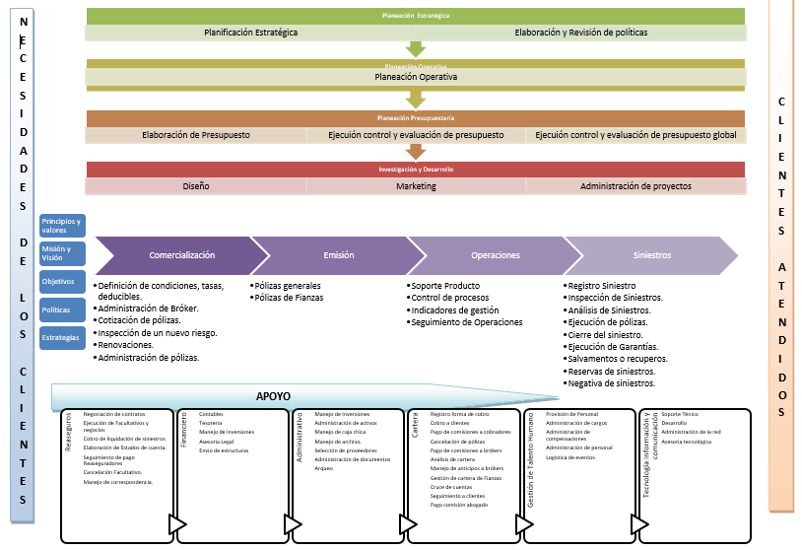
MAPA DE PROCESOS
Ilustración 22 MAPA DE PROCESOS
Notes:
3) IDENTIFICACÍÓN DE LOS PROCESOS
PAG 107 ESTÁN LOS DIAGRAMAS!!!!!!

Slide 43
CLASIFICACIÓN DE LOS PROCESOS
Procesos Estratégicos
Procesos Operativos
Procesos de apoyo
Notes:
4) DESCRIPCIÓN Y ANÁLISIS DE LOS PROCESOS

Slide 44
PROCESOS ESTRATÉGICOS
PROCESOS OPERATIVOS
PROCESOS APOYO
Planeación Estratégica
Planeación Operativa
Planeación Presupuestaria
Investigación y Desarrollo
Diseño
Marketing
Administración de Proyectos
Comercialización
Administradores de bróker
Cotización de pólizas
Inspección de nuevo riesgo
Renovaciones
Administración de pólizas
Emisión
Siniestros
Notificación y registro del siniestro
Inspección de siniestros
Análisis del siniestro
Ejecución de póliza
Cierre del siniestro
Ejecución de garantías
Salvamentos o recupero
Negativa de siniestros
Reaseguros
Financieros
Contables
Administrativos
Administración de Activos
Cartera y cobranza
Gestión Humana
Provisión de Personal
Asistencia Tecnológica
Desarrollo
Notes:
4) DESCRIPCIÓN Y ANÁLISIS DE LOS PROCESOS

Slide 45
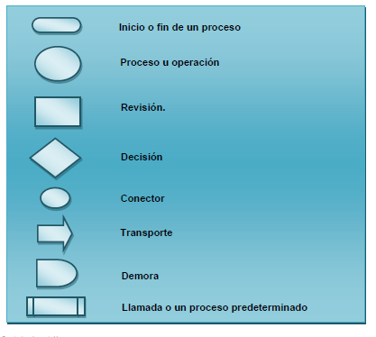
REGLAS PARA DIAGRAMACIÓN
MACRO PROCESO
Proceso 1
Procedimiento 1
Procedimiento 2
Actividad 1
Actividad 2
Proceso 2
Notes:
DIAGRAMACIÓN DE LOS PROCEDIMIENTOS

Slide 46

DISCUSIÓN Y LÍNEAS DE INVESTIGACIÓN

Slide 47

TOPSEG S.A. está interesado en invertir en procesos.

Slide 48

BALANCED
SCORECARD

Slide 49

TABLERO DE COMANDO

Slide 51
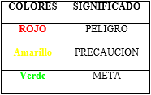
Este Tablero permite a través del color de las luces y alarmas guiar a la empresa para la toma de decisiones dentro de la misma, especialmente en áreas como las económicas financieras, operativas, estratégicas entre otras, cada empresa o sector requiere de lineamientos que estén a medida de sus parámetros, también debe definir quién y cómo va a monitorear esa información de manera que sea la mejor decisión que ayude al logro de sus objetivos establecidos.
A continuación se observa el tablero de comando de la compañía de seguros TOPSEG S.A.

Slide 52

MATRIZ
DE
CUMPLIMIENTO

Slide 54



GRACIAS

Slide 55
ESTRATEGIA

